Slide 1
Типы данных в Erlang. Часть 2

Slide 2
Map
это key-value структура данных(аналогичная словарю из Python)
Появилась в 17 версии Erlang. Главная разница от других структур данных - возможность динамически добавлять и удалять элементы

Slide 3
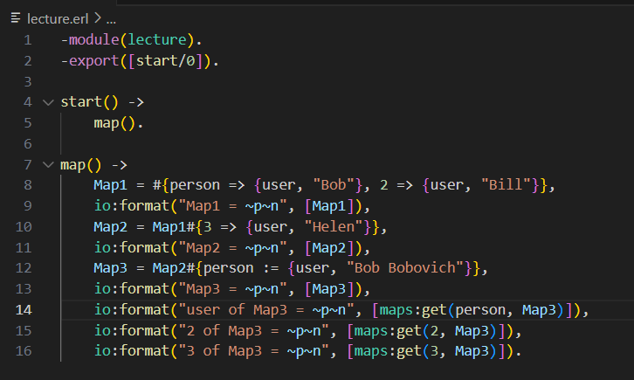
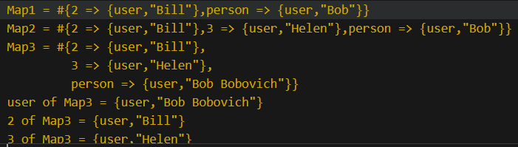
Пример

Slide 4
Двоичные данные (binary)
Представляет собой просто последовательность байт. Эрланг очень быстро и эффективно работает с binary, и имеет удобные средства для преобразования этих байт в понятные данные.

Slide 5
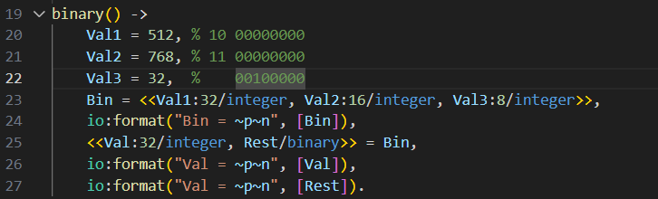

Двоичные данные
Пример

Slide 6
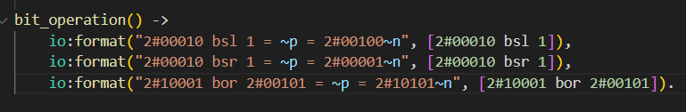

Битовые операции
Битовые операции над числами
Стандартные битовые операции (сдвиг битов влево и вправо, привычные вам and, or, xог или not) также существуют в Erlang, для отличия битовых от логических функций им даны немного другие имена: bsl (битовый сдвиг влево), bsr (битовый сдвиг вправо), band, bor, bxor и bnot.

Slide 7
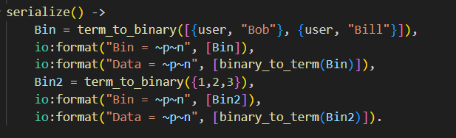
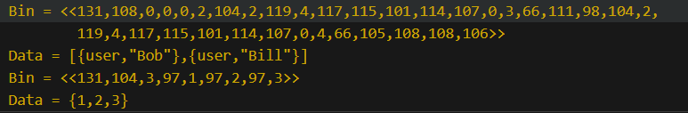
Сериализация
Пример

Slide 8


Анонимные функции
Ключевое слово fun определяет функциональный объект.

Slide 9
Другие типы
Идентификаторы процессов (pid)
Идентификатор процесса, или pid, указывает на процесс в системе
Процесс соответствует одному потоку управления. Erlang разрешает создавать очень большое количество параллельно работающих процессов, каждый из которых исполняется, как будто он имеет свой собственный виртуальный процессор.
Ссылка — это терм, значение которого является уникальным в системе времени исполнения Erlang, который создаётся встроенной функцией make_ref()

Slide 10
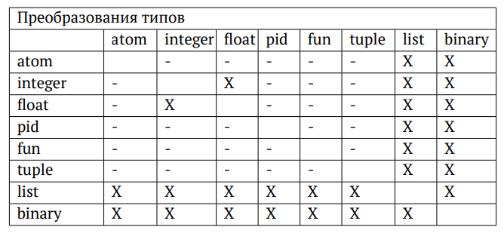
Преобразование типов

Slide 11
Функции для преобразования типов
atom_to_binary/2
birary_to_existing_atom/2
bitstring_to_list/1
iolist_to_binary/1
iolist_to_atom/1
list_to_bitstring/1
list_to_integer/2
pid_to_list/1
term_to_binary/1
atom_to_list/1
binary_to_list/1
float_to_list/1
integer_to_list/1
list_to_atom/1
list_to_existing_atom/1
list_to_pid/1
port_to_list/1
term_to_binary/2
binary_to_atom/2.
binary_to_term/1
fun_to_list/1
integer_to_list/2
list_to_binary/1
list_to_float/1
list_to_tuple/1
ref_to_list/1
tuple_to_list/1

Slide 12
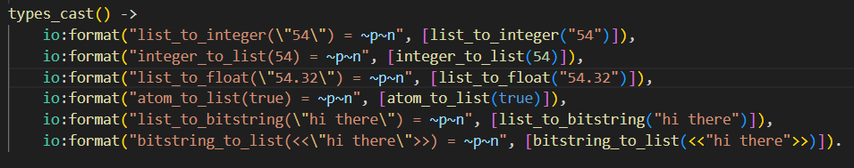
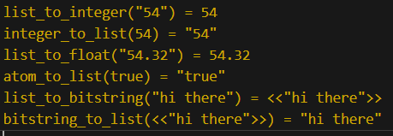
Пример

